Slide 1
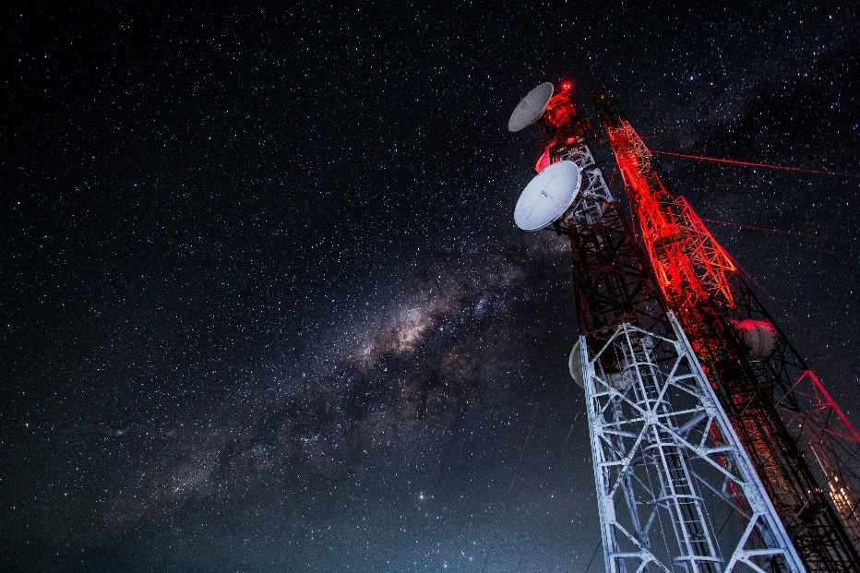
บทที่ 1 : Introduction to Data Communication and Computer Network Part2 สธ313 การสื่อสารข้อมูลและเครือข่ายคอมพิวเตอร์ทางธุรกิจ
อาจารย์อภิพงศ์ ปิงยศ
apipong.ping@gmail.com

Slide 2
Outline
ทิศทางการไหลของข้อมูล (Direction of Data Flow)
เครือข่ายคอมพิวเตอร์ (Computer Network)
ประโยชน์ของเครือข่าย
เกณฑ์วัดประสิทธิภาพของเครือข่าย (Network Criteria)
มาตรฐานเครือข่าย (Network Standard)
ประเภทของเครือข่าย (Categories of Networks)
อินเทอร์เน็ต (The Internet)

Slide 3
ทิศทางการไหลของข้อมูล (Direction of Data Flow)
Simplex – การสื่อสารแบบทางเดียว เช่น คีย์บอร์ด จอภาพ
Half-Duplex – อุปกรณ์ต้องผลัดกันรับ ผลัดกันส่ง เช่น วิทยุสื่อสาร
Full-Duplex – การสื่อสารแบบสองทาง เช่น โทรศัพท์

Slide 4
ทิศทางการไหลของข้อมูล

Slide 5
เครือข่ายคอมพิวเตอร์ (Computer Network)
ทำไมต้องสร้างเครือข่าย และเครือข่ายมีประโยชน์อย่างไร?
คำตอบ เพื่อให้สามารถเข้าถึงและใช้งานทรัพยากรร่วมกันได้ แม้ว่าทรัพยากรเหล่านั้นจะไม่ได้เชื่อมต่อกับเครื่องของตนโดยตรงก็ตาม
Client#1
Network
Server
Client#2
Print Server

Slide 6
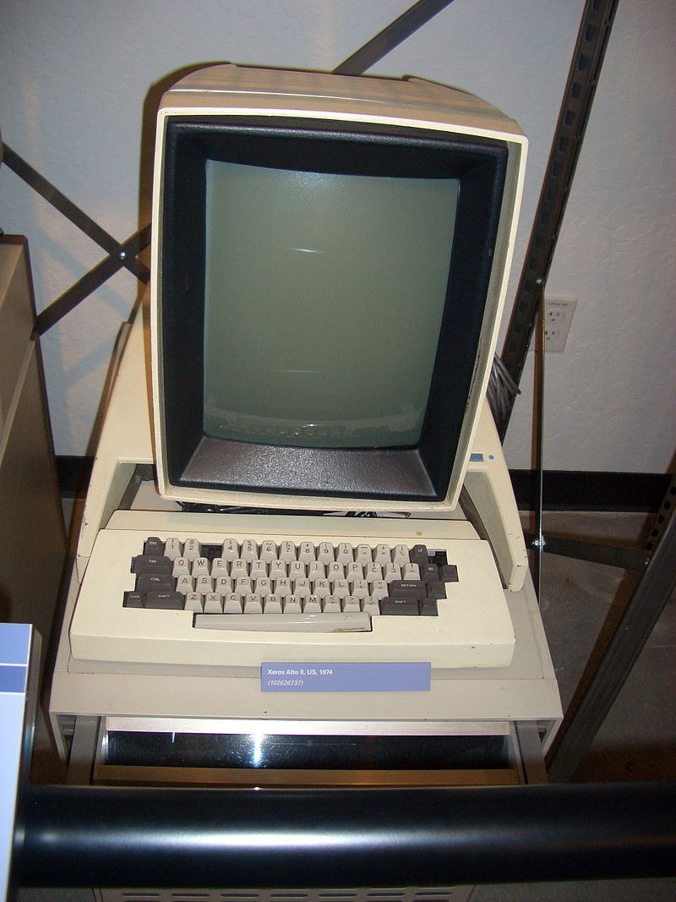
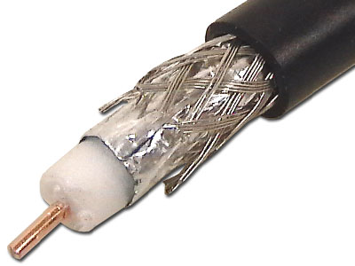
เครือข่ายคอมพิวเตอร์ : ก่อนจะเป็นเครือข่าย
การใช้งานคอมพิวเตอร์ในยุคแรกเป็นการใช้งานโดยผู้ใช้คนเดียว (Stand Alone)
เมื่อคนใดคนหนึ่งต้องการข้อมูลส่วนอื่นมาใช้ ต้องเดินไปคัดลอกจากส่วนงานนั้นโดยตรง
ปัญหาอย่างหนึ่งคือข้อมูลที่คัดลอกมาอาจไม่ทันสมัยแล้วก็เป็นได้
ปี 1973 บริษัทซีร็อกซ์ (Xerox) ได้นำเทคโนโลยีเครือข่ายมาใช้ เรียกว่า “Ethernet” โดยมีพื้นฐานการเชื่อมต่อแบบบัส (Bus Topology) และเชื่อมต่อด้วยสายโคแอกเชียล มีความเร็วเพียง 3 Mb/Min.

Slide 7
ประโยชน์ของเครือข่าย
การใช้ทรัพยากรร่วมกัน
ช่วยลดต้นทุน
เพิ่มความสะดวกด้านการสื่อสาร
ความน่าเชื่อถือและความปลอดภัยของระบบ

Slide 8
เกณฑ์วัดประสิทธิภาพของเครือข่าย (Network Criteria)
Network Criteria
สมรรถนะ (Performance)
ความน่าเชื่อถือ (Reliability)
ความปลอดภัย (Security)

Slide 9
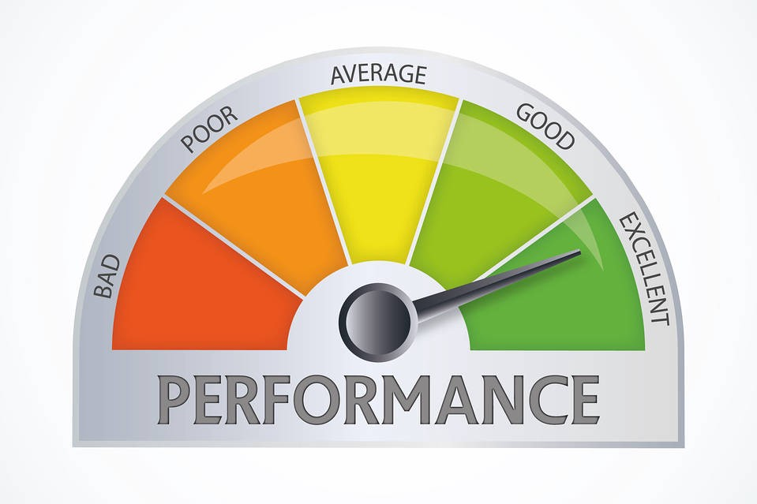
เกณฑ์วัดประสิทธิภาพของเครือข่าย (Network Criteria) : สมรรถนะ (Performance)
ประเมินจากเวลาที่ใช้ขนส่งข้อมูล (Transit Time) และเวลาตอบสนอง (Response Time)
Transit Time คือเวลาที่ข้อมูลเดินทางจากอุปกรณ์หนึ่งไปยังอุปกรณ์หนึ่ง
Response Time คือช่วงระยะเวลาระหว่างที่มีการร้องขอข้อมูล จนได้รับข้อมูลที่ร้องงขอนั้น
ปัจจัยที่มีผลกระทบต่อสมรรถนะของเครือข่าย
จำนวนผู้ใช้
ชนิดสื่อกลาง
ฮาร์ดแวร์
ซอฟต์แวร์

Slide 10
เกณฑ์วัดประสิทธิภาพของเครือข่าย (Network Criteria) : ความน่าเชื่อถือ (Reliability)
ประเมินได้จาก
ความถี่ของความล้มเหลว :ยิ่งมีความถี่ของความล้มเหลวสูง เครือข่ายยิ่งมีความน่าเชื่อถือต่ำ
ระยะเวลาในการกู้คืน :ยิ่งใช้เวลากู้ระบบให้กลับคืนสภาพเดิมสั้น ย่อมดีกว่าการกู้คืนระบบที่ต้องใช้เวลายาวนาน
การป้องกันภัยพิบัติ : ต้องออกแบบระบบป้องกันภัยต่างๆที่อาจเกิดขึ้นจากเหตุการณ์ที่ไม่คาดคิดได้เสมอ เช่นระบบสำรองไฟฟ้า สำรองข้อมูล สำรองอุปกรณ์

Slide 11
เกณฑ์วัดประสิทธิภาพของเครือข่าย (Network Criteria) : ความปลอดภัย (Security)
การป้องกันบุคคลที่ไม่มีสิทธิ์ในการเข้าถึงข้อมูล : ข้อมูลที่บันทึกอยู่ในคอมพิวเตอร์ ถือเป็นทรัพยากรอันมีค่าต่อองค์กร บุคคลที่สามารถเข้าใช้งานเครือข่ายได้จึงจำเป็นต้องมีบัญชีผู้ใช้ ผู้ใช้จะต้องถูกกำหนดสิทธิ์ในการเข้าถึงข้อมูลที่แตกต่างกัน และข้อมูลสำคัญจำเป็นต้องถูกเข้ารหัส
ไวรัสคอมพิวเตอร์ : ไวรัสจะทำให้ข้อมูลหรือระบบเสียหาย จึงจำเป็นต้องมีโปรแกรมป้องกันไวรัส และไฟร์วอลล์ (Firewall)

Slide 12
มาตรฐานเครือข่าย (Network Standard)
เป็นข้อกำหนดเพื่อให้เกิดความแน่นอนของระบบสื่อสารระหว่างฮาร์ดแวร์และซอฟต์แวร์ และเป็นการกำหนดแนวทางให้ผู้ผลิตสามารถผลิตหรือพัฒนาผลิตภัณฑ์ให้เป็นไปตามมาตรฐานที่กำหนดไว้
เป็นผลดีกับผู้บริโภคคือสามารถเลือกซื้อผลิตภัณฑ์ที่ไม่จำเป็นต้องเป็นยี่ห้อเดียวกัน แต่สามารถใช้งานร่วมกันได้อย่างปราศจากปัญหา

Slide 13
มาตรฐานเครือข่าย (Network Standard) : องค์กรมาตรฐาน (Standards Organizations) ที่สำคัญ
ISO (International Organization for Standardization) : เป็นองค์กรมาตรฐานสากลของโลก
ITU-T (International Telecommunications Union-Telecommunication Standards Sector) : เป็นองค์กรสหภาพที่กำหนดมาตรฐานด้านการสื่อสารโทรคมนาคมระดับสากล
IEEE (Institute of Electrical and Electronics Engineers) มีหน้าที่กำหนดมาตรฐานการสื่อสาร กำหนดทฤษฎี คิดค้น และวิจัยผลิตภัณฑ์ เพื่อนำมาใช้งานกับซอฟต์แวร์และอุปกรณ์ในชั้นสื่อสารฟิสิคัล และดาต้าลิงก์

Slide 14
มาตรฐานเครือข่าย (Network Standard) : องค์กรมาตรฐาน (Standards Organizations) ที่สำคัญ (ต่อ)
ANSI (American National Standards Institute) : ทำหน้าที่ประสานงานระหว่างองค์กรกำหนดมาตรฐานอื่นๆ
EIA (Electronics Industries Association) กำหนดมาตรฐานสำหรับวงจรอิเล็กทรอนิกส์ ไม่ว่าจะเป็นปลั๊กเชื่อมต่อหรืออินเตอร์เฟซ สัญญาณที่ใช้สื่อสาร
FCC (Federal Communications Commission) เป็นผู้กำหนดกฎระเบียบการใช้คลื่นวิทยุ โทรทัศน์ การสื่อสารผ่านสายและไร้สาย

Slide 15
ประเภทของเครือข่าย (Categories of Networks)
เครือข่ายท้องถิ่น (Local Area Networks : LANs)
ระยะทางสั้นๆ
ถูกออกแบบให้ใช้งานการเชื่อมต่อในระดับท้องถิ่น เช่น ภายในอาคาร
เครือข่ายระดับมหานคร (Metropolitan Area Networks : MANs)
ใช้เชื่อมต่อภายในเมืองใหญ่
เครือข่ายระดับประเทศ (Wide Area Networks : WANs)
ระยะทางไกล (ข้ามประเทศหรือทวีป)

Slide 16
LANs

Slide 17
MANs

Slide 18
WANs

Slide 19
WANs (ต่อ)

Slide 20
เครือข่ายแบบผสม (Heterogeneous)
ประกอบไปด้วย WANs 4 เครือข่าย และ LANs 2 เครือข่าย

Slide 21
อินเทอร์เน็ต (Internet)
internet เกิดจากคำว่า inter+network
Internet จัดเป็นเครือข่ายสาธารณะ (Public Network) ที่ทั่วโลกสามารถ ใช้บริการได้
ประกอบไปด้วยเครือข่ายที่หลากหลาย จึงต้องมีอุปกรณ์ช่วยในการสื่อสาร
เราเตอร์ (Router) เชื่อมต่อระหว่างเครือข่ายเข้าด้วยกัน
เกตเวย์ (Gateway) ทำให้ระบบที่มีแพลตฟอร์มแตกต่างกัน สามารถสื่อสารร่วมกันเป็นเครือข่ายเดียวกันได้
จำเป็นต้องมีองค์กรเพื่อบริการอินเทอร์เน็ต เรียกว่า ISP (Internet Service Provider) เป็นศูนย์กลางการเชื่อมต่อเพื่อให้สามารถใช้งานอินเทอร์เน็ตเพื่อสื่อสารได้ทั่วโลก

Slide 22
ลำดับชั้นของโครงสร้างในระบบอินเทอร์เน็ต

